Slide 1


Best Protocol
Milton Friedman Szoftverfejlesztési projekt

Slide 2
Előkészületek
A szoftver pontos, precíz alapos megtervezése
Technológiák, használt nyelvek meghatározása
Szervízek és modulok átgondolása
Adatbázis struktúra (megtervezés – folyamatos átalakítás)
User Story-k kialakítása (ügyfél igény szerint)
Feladatok és szerepkörök meghatározása
Jó csapatmunka kialíktása (kellemes légkör)

Slide 3
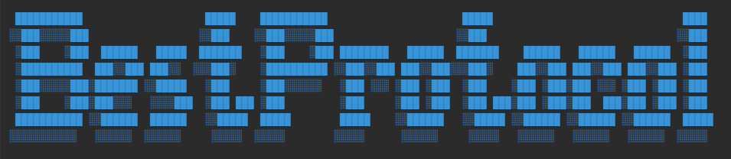
Backend
Maven
Spring Boot 3
SpringFramework 6
Java Development Kit – JDK 17
API contract yaml file (API first approach) – OPENAPI – Swagger 3

Slide 4
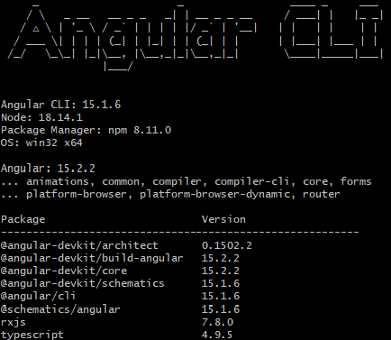
Frontend

Slide 5
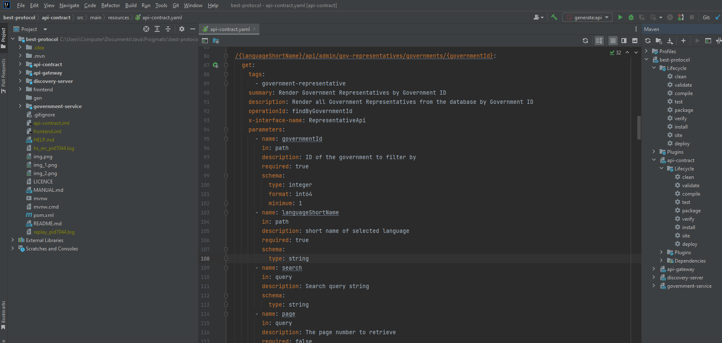
Projekt sturktúra - Mikroszervíz

Slide 6
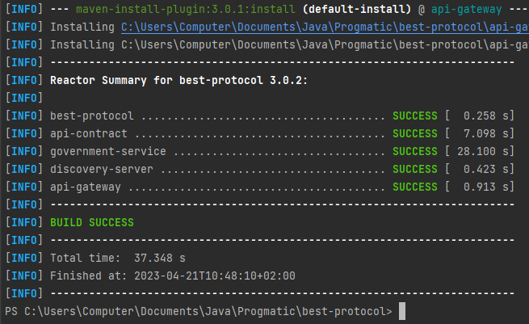
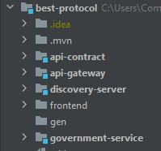
Projekt buildelés

Slide 7
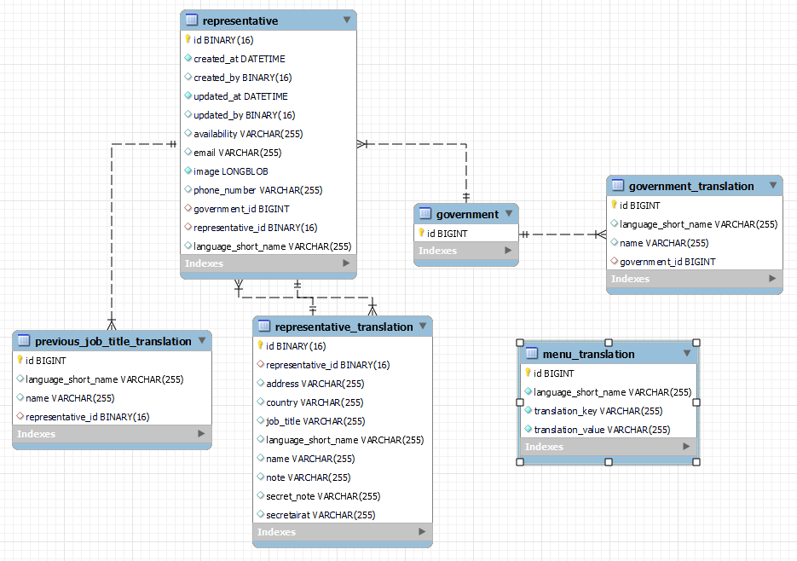
Database

Slide 8
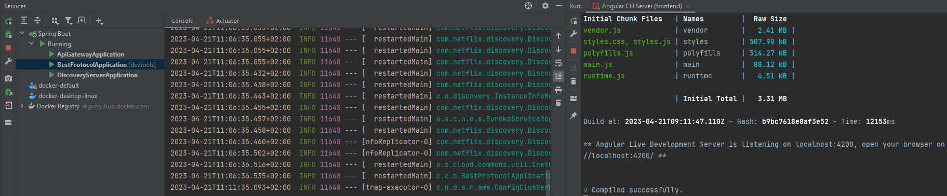
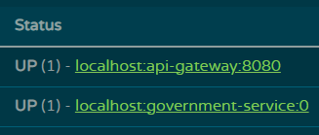
Discovery server – Eureka Webserver

Slide 9
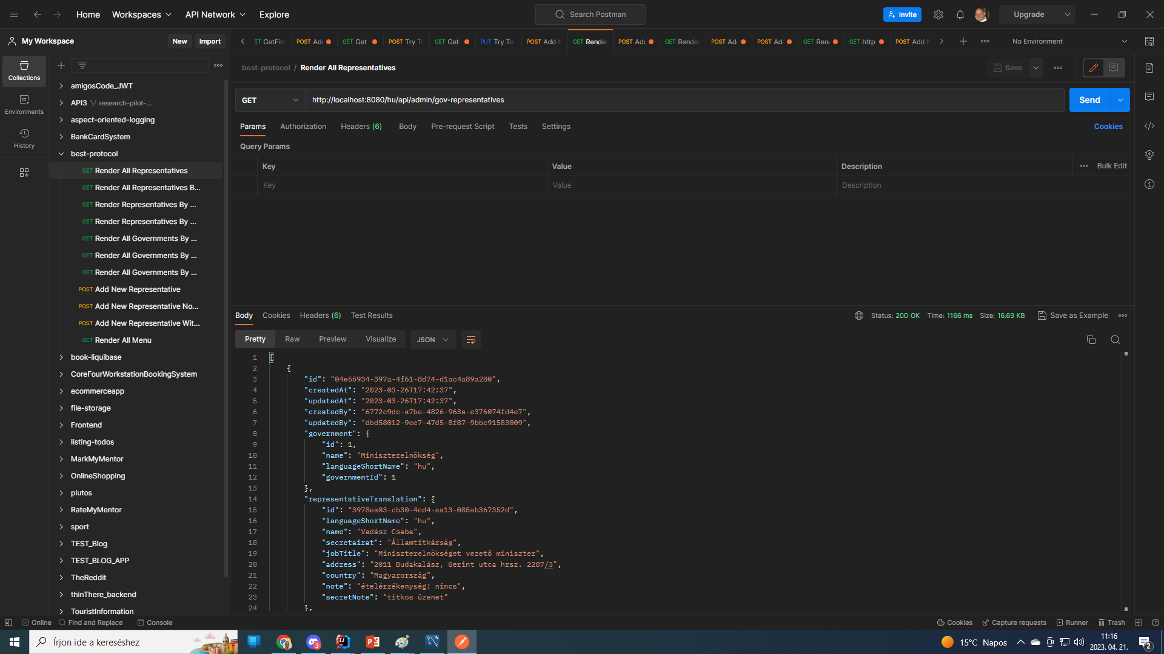
Backend – Postman - json

Slide 10
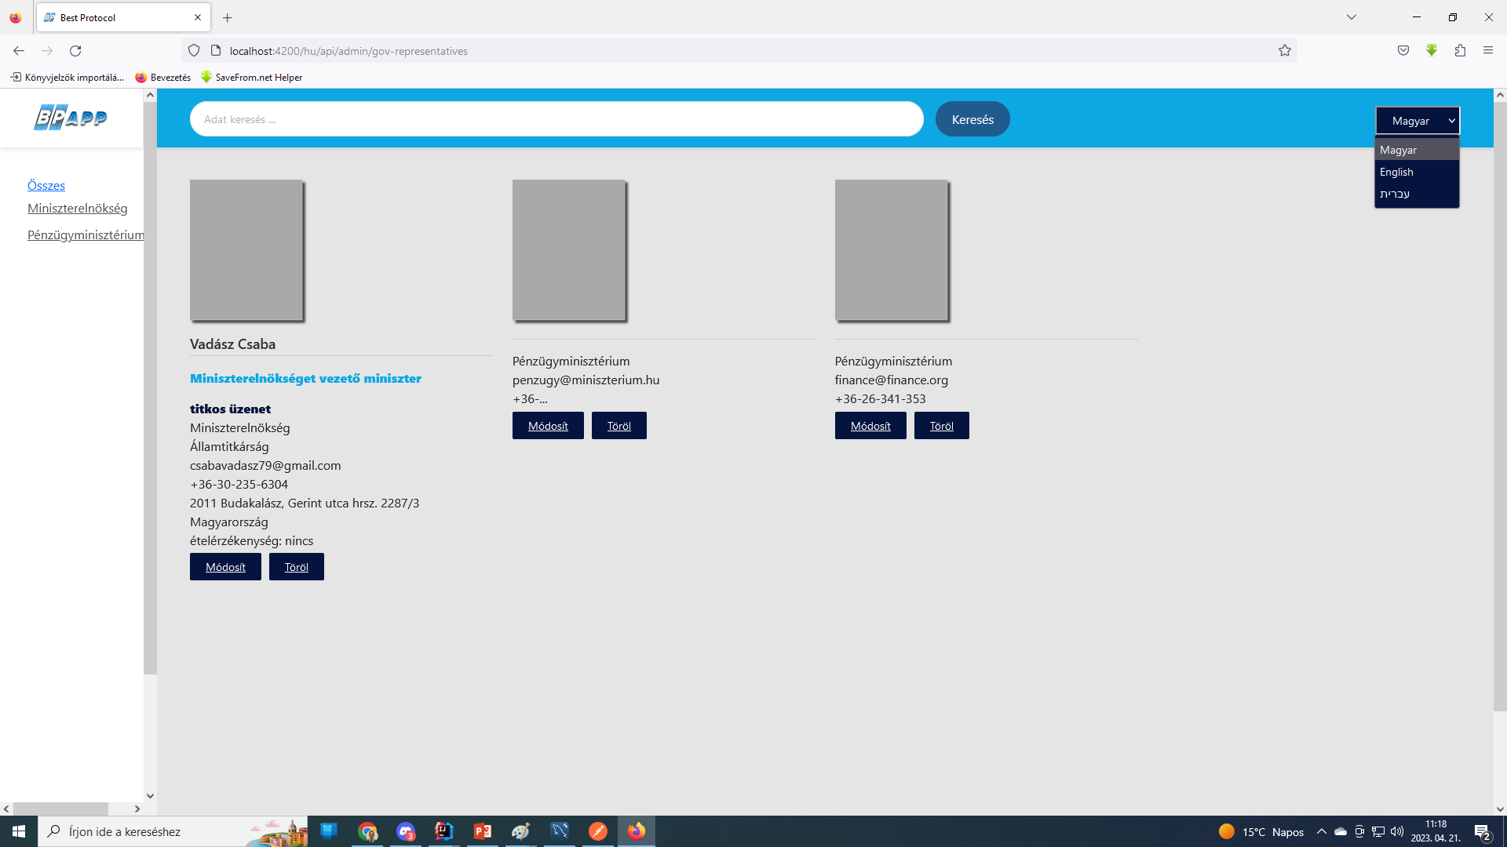
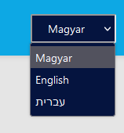
Frontend működés közben - magyar

Slide 11
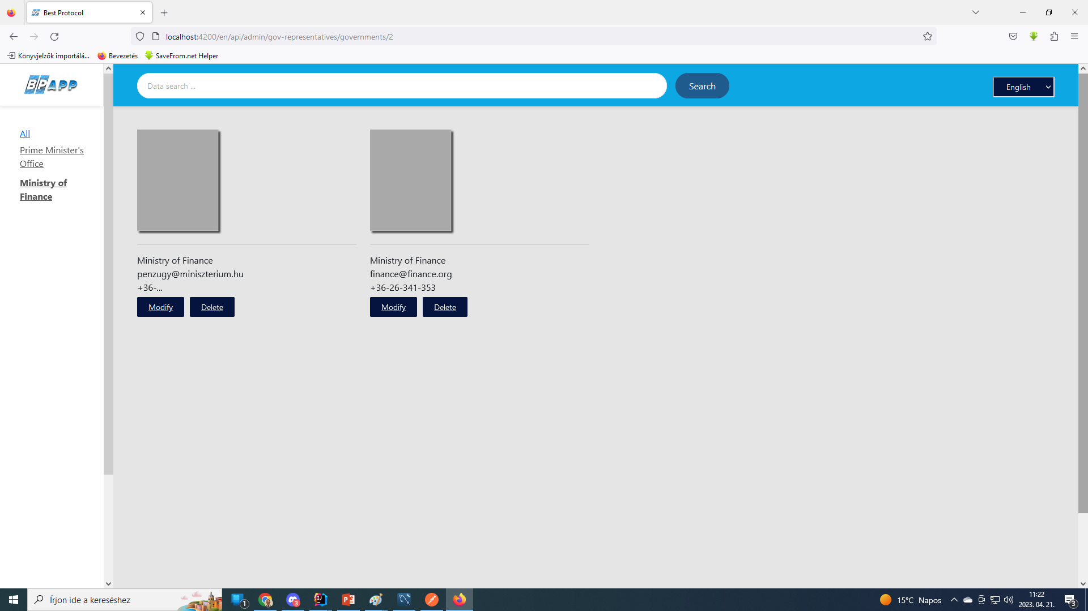

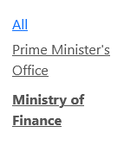
Frontend működés közben - angol

Slide 12
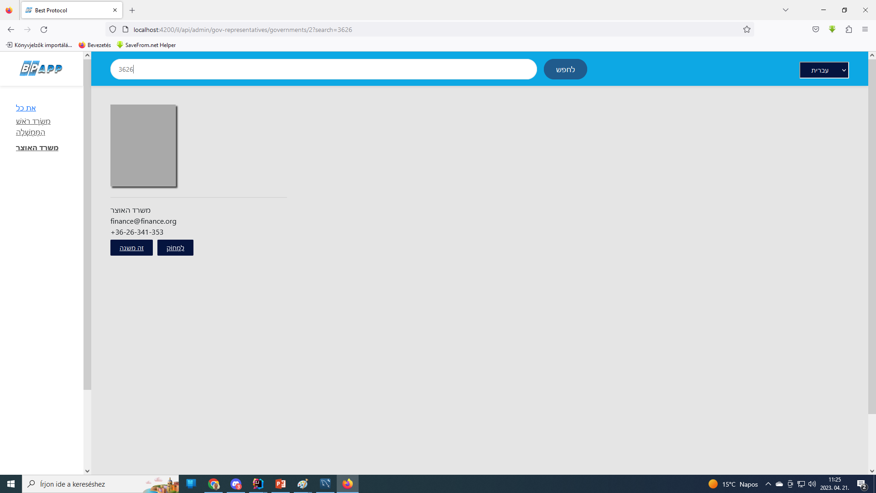

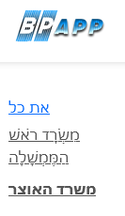
Frontend működés közben – héber

Slide 13
Köszönjük a figyelmet!
Készítették:
Oláh Dóra
Surányi Krisztina
Bondor Dániel
Szénási Tamás
Vadász Csaba
Budapest, 2023. április 21.

